Slide 1
SA-U2-1 結構學｜公式記憶片
靜不定結構最小功法
16 條公式，哪些要背？
以 2002–2025 共 24 份考卷原文為證據 —— 15 條必背，而且題目常常「指定方法、不准換路」
回想卡 × 9 觀念圖 × 5
結構技師｜結構學 SA-U2-1 靜不定結構最小功法｜公式「給／背」分界記憶片
Notes:
這一支影片處理結構學 U2-1，靜不定結構的最小功法。這個單元二十四年裡有十二年出題，十六條公式有十五條必背。而且它有一個很硬的特性：題目常常會指定方法，還明寫使用其他方法不予給分。也就是說你不能換一條自己比較熟的路，只能把卡氏定理跟應變能寫得出來。

Slide 2
HOW TO USE
三種顏色，決定你的背誦順序
本單元 12 個出題年份，卡氏定理、應變能、圖乘表沒有任何一年被印在考卷上。
15 條
0 條
1 條
必背
會給但別賭
通常會給
從卡氏定理、四種應變能、圖乘積分表到塑鉸機構判定，全部要自己寫得出來。
本單元沒有中間地帶。題目只會寫方法的名字，操作與式子一律自理。
材料與斷面數值。需要算數字的年份一定給，符號解的年份本來就不需要。
這支影片怎麼看
每張深色卡片是一個問題：先按暫停，把答案默寫在紙上，再放下一頁對答案。
這個單元的分數在「列得出方程」，所以請把重點放在能不能寫出完整式子，而不是算得多快。
最後兩頁是速查表 —— 考前十分鐘只看那兩頁。
Notes:
先講規則。紅色必背十五條，橘色零條，綠色只有一條材料數值。這個單元的分數主要在能不能把方程列出來，所以複習時請把重點放在寫得出完整式子，而不是算得多快。

Slide 3
THE ONE THING · 先講結論
「方法被指定、公式不給」是本單元的常態。
94 一、102 二、103 四、105 三、106 二、107 三
都寫了「使用其他方法不予給分」之類的字句。
卡氏定理 ＋ 應變能三式 ＝ 本單元的門票。
你不能換一條自己比較熟的路。這兩張卡不背，整題連方程都列不出來；背了，至少能把方程列出來拿到過程分。
Notes:
如果這支影片你只帶走一句話：方法被指定、公式不給，是本單元的常態。九十四年、一百零二年、一百零三年、一百零五年、一百零六年、一百零七年都寫了使用其他方法不予給分之類的字句。所以你不能換一條自己比較熟的路。卡氏定理加上應變能三式，就是本單元的門票。不背，整題連方程都列不出來。

Slide 4
TOPIC MAP
SA-U2-1 的四個公式家族
1
2
能量原理
應變能表達式
卡氏第二定理 ∂U/∂P、最小功法 ∂U/∂R = 0、單位力法等價式，以及「= 0」不成立的例外。
彎曲、軸力、剪力與扭轉、彈簧共五項。題目寫「忽略」是在幫你刪項，不是在提示你不用背。
3
4
積分與圖乘工具
多餘力的選取與特殊條件
圖乘乘積表、拋物線面積與形心、Macaulay 括號分段。時間投報率最高的一區。
多餘力數量、僅受拉纜索鬆弛、固端彎矩自我驗算、塑鉸機構判定。
Notes:
這個單元分四個家族。第一是能量原理，第二是應變能表達式，第三是積分與圖乘工具，第四是多餘力的選取與特殊條件。其中第三個家族——圖乘法——是時間投資報酬率最高的一區，兩小時四題，不背圖乘表根本做不完。

Slide 5
BACKBONE · 零容忍必背
功
最小功法解題骨幹：從選多餘力到自我驗算
SA-U2-1
閱卷給分主要在流程 —— 方程列對了，就算積分算錯也還有過程分
靜不定結構
算靜不定度 i
選 n = i 個多餘力
基本結構
會變機構嗎？
會 → 重選
寫分段 M(x)、N
（含多餘力 R）
不會 → 繼續
解出 R → 回代求內力
用固端彎矩表驗算
是 ∂U/∂R = 0
多餘力方向
位移是 0 嗎？
組出應變能 U
有沉陷 = δᵢ
多餘力 R ＋ 內力圖 ＋ 指定點位移
最容易掉的一節 「= 0」不是永遠成立。104 年二、111 年一 有支承沉陷，右邊是 δᵢ 而不是 0。24 年裡出現兩次，每次都是整題成敗的分水嶺。
動筆前三個必做檢核
多餘力數量對嗎？ n 必須等於 i
基本結構穩定嗎？ 變成機構就整題作廢
右邊真的是 0 嗎？ 有沉陷就是 δᵢ
Notes:
這是最小功法的解題骨幹。先算靜不定度，選出跟靜不定度相同數量的多餘力，然後檢查基本結構會不會變成機構。接著寫出含多餘力的分段彎矩函數，組出應變能，然後偏微分。這裡有一個關鍵分岔：多餘力方向的位移是不是零。是的話等於零，有沉陷的話等於那個沉陷量。最後解出多餘力、回代求內力，並且用固端彎矩標準值驗算。

Slide 6
BACKBONE 2 · 「不准換方法」的六個年份
題目指定了方法，你就沒有第二條路
102 年二｜「請應用卡氏定理」
103 年四｜「以最小功法」
105 年三｜「虛功法／單位力法求側移」
題目直接點名卡氏定理，但定理本身一個字都沒印。
求的是 C 點轉角 —— 不是多餘力方向，要虛設一個力矩再偏微分。
虛設力最後令為 0，這一步不寫會被扣。
同樣點名方法，同樣不給式子。
也是求 C 點轉角，虛設力的技巧再考一次。
解完要能跟固端彎矩標準值對得上才敢交卷。
題目標籤即「圖形積分法」，等於直接告訴你要用圖乘。
明寫「忽略軸向及剪切變形」—— 在幫你刪掉兩項應變能。
但你得先知道有那幾項，才知道它在幫你簡化。
Notes:
這三個例子說明什麼叫方法被指定。一百零二年第二題直接點名卡氏定理，但定理本身一個字都沒印，而且求的是 C 點轉角，不是多餘力方向，所以要虛設一個力矩再偏微分，最後再令它為零。一百零三年第四題一樣。一百零五年第三題題目標籤就叫圖形積分法，等於直接告訴你要用圖乘，而且明寫忽略軸向及剪切變形，那是在幫你刪掉兩項應變能——但你得先知道有那幾項。

Slide 7
回想卡 01 / 09
能量原理
必背｜考卷不會給
卡氏第二定理與最小功法各長什麼樣？
兩者是什麼關係？
提示：兩條式子都是「應變能對某個力偏微分」。差別在偏微分的對象，以及等號右邊是什麼。
蓋住下一頁，先在紙上寫出來 — 3 秒
Notes:
回想卡第一張。卡氏第二定理跟最小功法各長什麼樣？兩者是什麼關係？提示：兩條式子都是應變能對某一個力偏微分，差別在偏微分的對象，以及等號右邊是什麼。按暫停，寫下來。

Slide 8
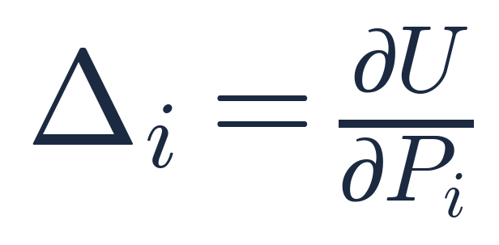
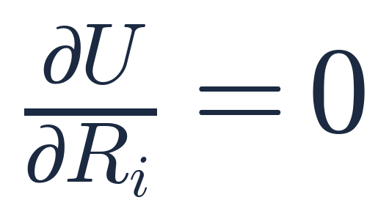
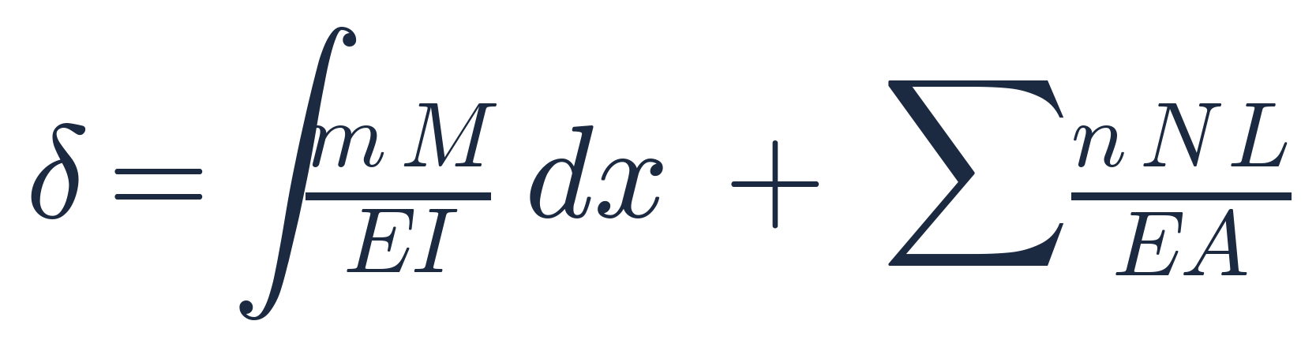
ANSWER 01 · 🔴 必背
最小功法就是卡氏定理的一個特例：位移等於零
卡氏第二定理
最小功法（定義式）
等價的單位力法
怎麼記：卡氏定理說「應變能對某個力偏微分＝該力方向的位移」。多餘力方向的位移通常被支承鎖住是 0，所以 ∂U/∂R = 0 —— 這就是最小功法。求「非多餘力方向」的位移（102 年二的 C 點轉角、103 年四的 C 點轉角）時，要先虛設一個力 P 放上去、偏微分、最後令 P = 0。單位力法與最小功法本質等價，考場上哪個快用哪個，但兩條都得寫得出來。
Notes:
答案。卡氏第二定理：Delta i 等於 U 對 P i 的偏微分，意思是應變能對某個力偏微分，就等於那個力方向的位移。而多餘力方向的位移通常被支承鎖住是零，所以 U 對 R 的偏微分等於零，這就是最小功法。兩者不是兩個東西，最小功法是卡氏定理的特例。另外提醒，如果要求的是非多餘力方向的位移，像一百零二年那題的 C 點轉角，要先虛設一個力放上去，偏微分之後再令它為零。

Slide 9
回想卡 02 / 09
「= 0」的例外 ★
必背｜考卷不會給
∂U/∂R = 0 的「0」是怎麼來的？
什麼情況下它不是 0？
提示：這一條在 24 年裡只出現兩次，但每次都是整題成敗的分水嶺。想想上一個單元的支承沉陷。
蓋住下一頁，先在紙上寫出來 — 3 秒
Notes:
回想卡第二張，這是本單元最容易整題歸零的地方。U 對 R 偏微分等於零，這個零是怎麼來的？什麼情況下它不是零？提示：這一條二十四年裡只出現兩次，但每次都是整題成敗的分水嶺。想想上一個單元講的支承沉陷。

Slide 10
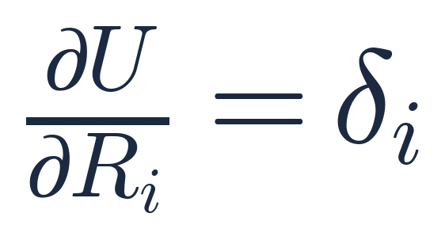
ANSWER 02 · 🔴 必背 ★ 整題歸零的分水嶺
右邊等於「該多餘力方向的已知位移」，不一定是 0
一般情形
有支承沉陷／已知位移
怎麼記：卡氏定理的右邊本來就是「位移」，只是多數題目那個位移被支承鎖成 0，所以看起來像是 0。111 年一的 e 點有向下沉陷 Δe、104 年二有支承沉陷，右邊都不是 0。直接照抄「= 0」是本單元最典型的整題歸零錯法 —— 而考卷不會提醒你這一點。背這條的時候要連例外一起背。
Notes:
答案。U 對 R 的偏微分等於 delta i，也就是該多餘力方向的已知位移。卡氏定理的右邊本來就是位移，只是多數題目那個位移被支承鎖成零，所以看起來像是零。一百一十一年第一題 e 點有向下沉陷，一百零四年第二題有支承沉陷，右邊都不是零。直接照抄等於零，是本單元最典型的整題歸零錯法。背這一條的時候，一定要連例外一起背。

Slide 11
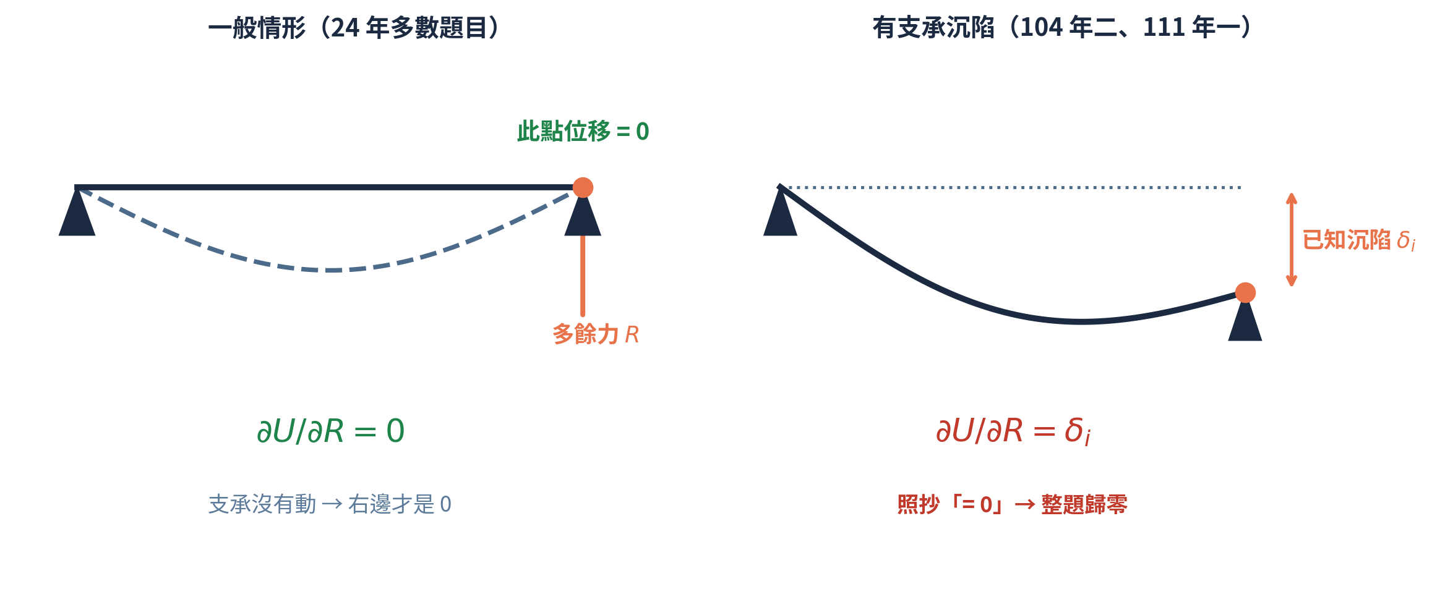
DIAGRAM · 觀念圖解
同一條定理，兩種右邊 —— 差別只在支承有沒有動
觀念解讀
左圖：支承完全不動，多餘力方向的位移是 0，所以 ∂U/∂R = 0。
右圖：支承已知下陷 δᵢ，那個方向的位移就是 δᵢ，右邊不能寫 0。
符號要跟多餘力的假設方向一致 —— 沉陷方向與 R 的正向相反時要帶負號。
同樣的邏輯也適用「已知彈簧壓縮量」「已知製造誤差」這類條件。
111 年一給了 k = 6000 kN/m 的彈簧與 e 點沉陷，兩個非零條件同時出現；104 年二則是純支承沉陷。兩題都不能照抄「= 0」。
Notes:
這張圖把兩種情形並排。左邊支承完全不動，多餘力方向的位移是零，所以偏微分等於零。右邊支承已知下陷 delta i，那個方向的位移就是 delta i，右邊不能寫零。另外提醒符號：沉陷方向如果跟你假設的多餘力正向相反，要帶負號。同樣的邏輯也適用已知彈簧壓縮量、已知製造誤差這類條件。

Slide 12
回想卡 03 / 09
應變能
必背｜考卷不會給
彎曲、軸力、剪力、扭轉四種應變能各長什麼樣？
分母的「2」是哪裡來的？
提示：四條式子的結構完全一樣：內力平方，除以 2 倍的對應勁度，再積分或求和。
蓋住下一頁，先在紙上寫出來 — 4 秒
Notes:
回想卡第三張。彎曲、軸力、剪力、扭轉，這四種應變能各長什麼樣？還有一個小問題：分母那個二是哪裡來的？提示：四條式子的結構完全一樣，內力平方，除以二倍的對應勁度，再積分或求和。

Slide 13
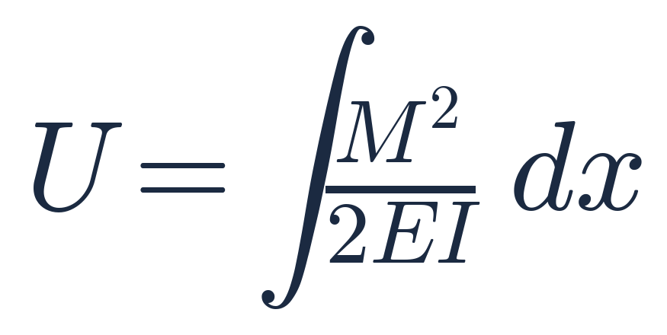
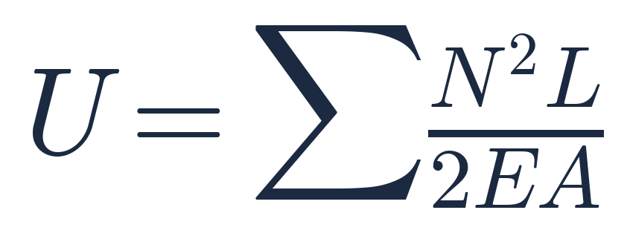
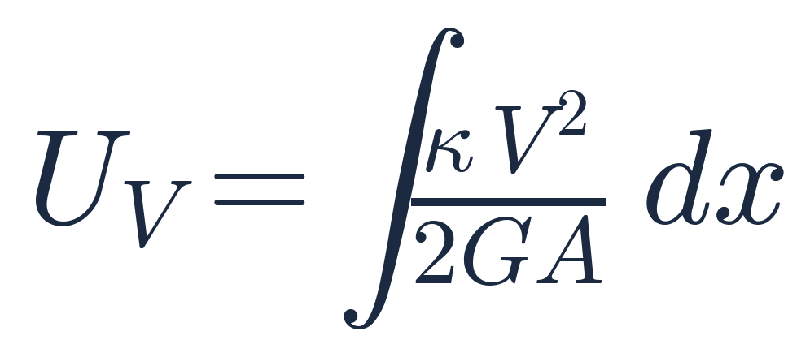
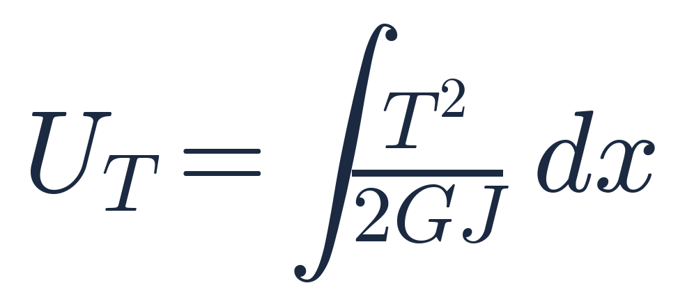
ANSWER 03 · 🔴 必背
四條式子同一個模板：內力² ÷ 2×勁度
彎曲（剛架／梁的主體）
軸力（桁架、二力桿、纜索）
剪力
扭轉
怎麼記：線彈性材料的功是「力 × 位移 ÷ 2」，那個 2 就是三角形面積的 1/2。所以每一項都是內力平方除以 2 倍勁度。κ 是斷面形狀係數（矩形 6/5、圓形 10/9），題目通常會叫你忽略剪切變形。94 年一、102 年二、103 年四、106 年二、107 年三、111 年一 都要先寫出分段 M(x) 再積分；94 年四、108 年一 是桁架用軸力項。
Notes:
答案。四條式子是同一個模板：內力平方除以二倍勁度，再積分或求和。彎曲是 M 平方除以二 EI 積分，軸力是 sigma N 平方 L 除以二 EA，剪力是 kappa V 平方除以二 GA 積分，扭轉是 T 平方除以二 GJ 積分。分母那個二，來自線彈性材料的功是力乘位移除以二，也就是三角形面積的二分之一。kappa 是斷面形狀係數，矩形是五分之六、圓形是九分之十。

Slide 14
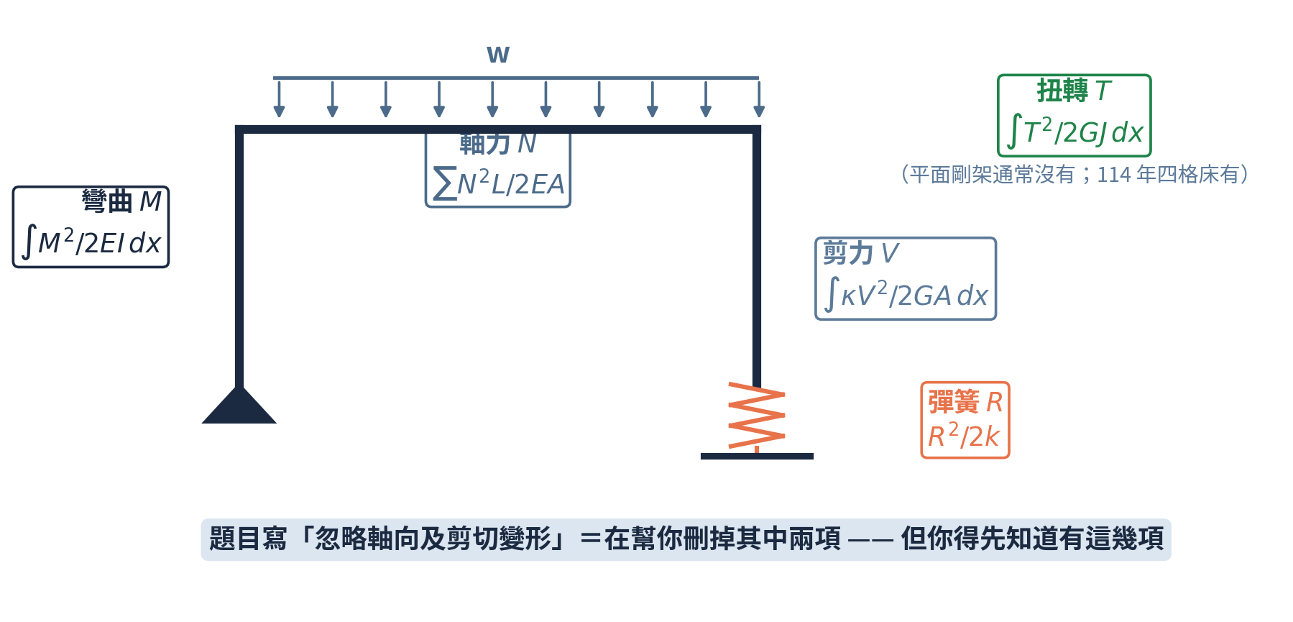
DIAGRAM · 觀念圖解
同一個結構上，五種應變能各對應哪一種內力
觀念解讀
剛架的橫梁與柱以彎曲為主 —— 這是絕大多數題目唯一要算的一項。
桁架、二力桿、纜索只有軸力項；106 年二的正解含 α = EI/EA 的參數比，就是因為兩種同時存在。
剪力項通常被題目叫你忽略；扭轉項在平面剛架不出現，但 114 年四的圓桿格床就有。
彈簧要以 R²/2k 併入應變能 —— 101 年二（Ks = 2500 kN/m）、111 年一（k = 6000 kN/m）都放了彈簧。
105 年三、107 年三 明寫「忽略軸向及剪切變形」。那句話是在幫你刪掉兩項，不是在暗示你不用背 —— 若某年不寫「忽略」，漏掉就直接錯。
Notes:
這張圖把五種應變能放在同一個結構上。剛架的橫梁跟柱以彎曲為主，這是絕大多數題目唯一要算的一項。桁架、二力桿、纜索只有軸力項。剪力項通常被題目叫你忽略，扭轉項在平面剛架不出現，但一百一十四年第四題的圓桿格床就有。特別注意彈簧，要以 R 平方除以二 k 併入應變能，一百零一年跟一百一十一年都把彈簧塞進靜不定結構裡。

Slide 15
回想卡 04 / 09
彈簧
必背｜考卷不會給
結構裡放了一個勁度 k 的線彈簧，
它在應變能裡要怎麼寫？
提示：套用「內力² ÷ 2×勁度」這個模板，只是彈簧的勁度就是 k 本身，而且不用積分。
蓋住下一頁，先在紙上寫出來 — 3 秒
Notes:
回想卡第四張。結構裡放了一個勁度 k 的線彈簧，它在應變能裡要怎麼寫？提示：套用內力平方除以二倍勁度這個模板，只是彈簧的勁度就是 k 本身，而且不用積分。

Slide 16
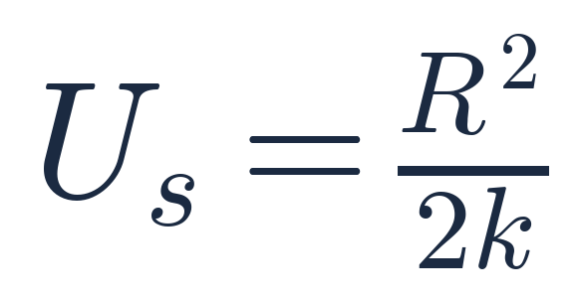
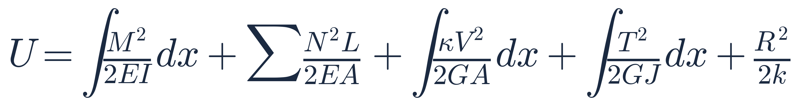
ANSWER 04 · 🔴 必背
彈簧就是一個「集中的」應變能項，不用積分
彈簧應變能
併入總應變能
怎麼記：彈簧的等效柔度是 1/k，套進模板就是 R²/2k。R 是彈簧的內力，通常剛好被選成多餘力，所以偏微分時它會直接出現。101 年二（線彈簧 Ks = 2500 kN/m）、111 年一（k = 6000 kN/m）都把彈簧塞進靜不定結構裡 —— 題目給了 k 的「數值」，但「彈簧要以 R²/2k 併入應變能」這件事一個字都不會說。
Notes:
答案。彈簧應變能是 R 平方除以二 k。彈簧的等效柔度是 k 分之一，套進模板就得到這條。R 是彈簧的內力，通常剛好被選成多餘力，所以偏微分的時候它會直接出現，不用積分。一百零一年跟一百一十一年都把彈簧塞進靜不定結構裡。題目給了 k 的數值，但彈簧要以 R 平方除以二 k 併入應變能這件事，一個字都不會說。

Slide 17
回想卡 05 / 09
圖乘法
必背｜考卷不會給
圖乘法的三個常用乘積各是多少？
拋物線段的面積與形心又在哪裡？
提示：三個答案的分母是 3、2、4。拋物線的面積係數是 2/3，形心係數是 3/8。
蓋住下一頁，先在紙上寫出來 — 4 秒
Notes:
回想卡第五張，這是時間投資報酬率最高的一張。圖乘法的三個常用乘積各是多少？另外，拋物線段的面積跟形心又在哪裡？提示：三個答案的分母是三、二、四，拋物線的面積係數是三分之二，形心係數是八分之三。按暫停。

Slide 18
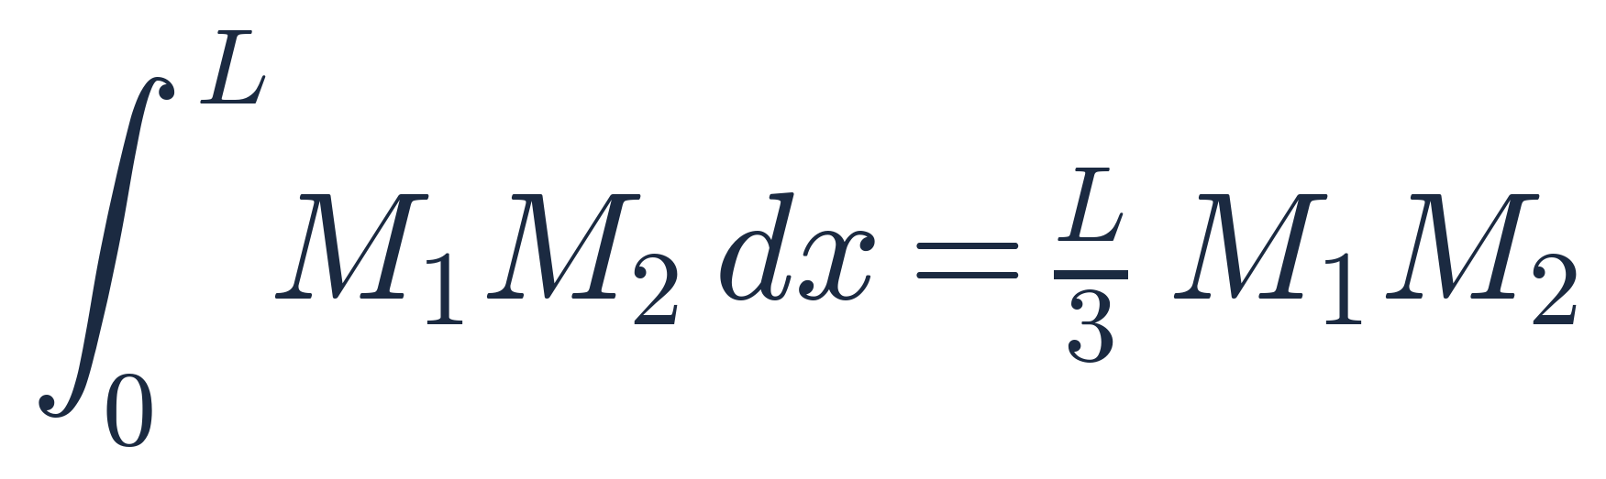
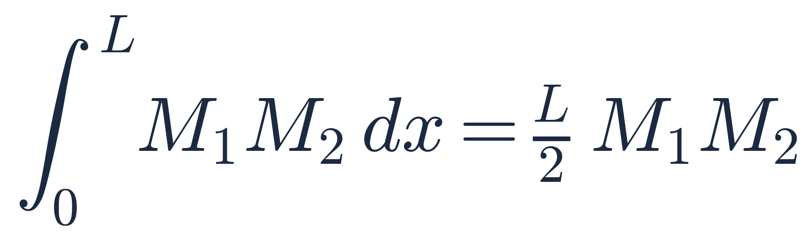
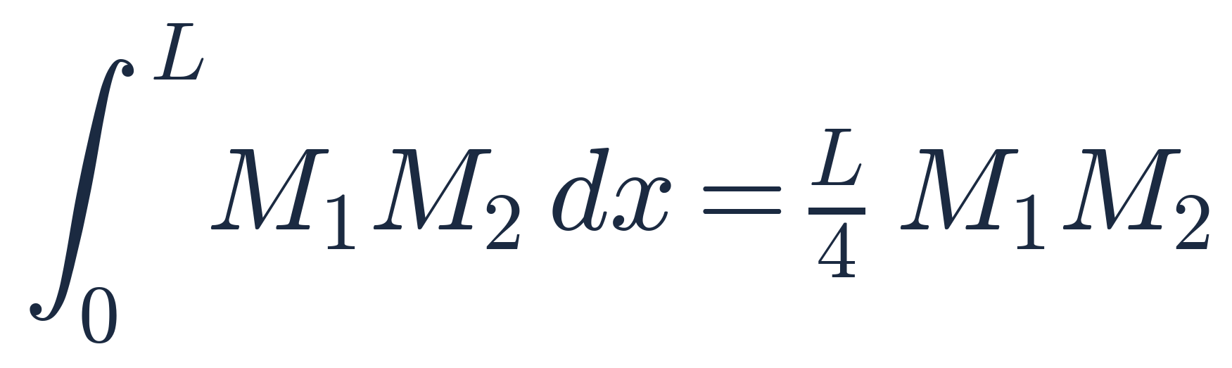
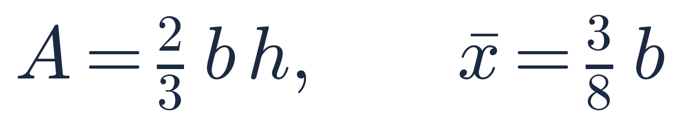
ANSWER 05 · 🔴 必背 時間投報率最高的一張
三個乘積 ＋ 拋物線的兩個係數，省下所有硬積分
三角 × 三角
三角 × 常數
拋物線（頂點在端點）× 三角
拋物線段的面積與形心
怎麼記：兩張圖都是三角形時取 L/3，其中一張變成矩形（常數）時取 L/2，其中一張變成二次拋物線時取 L/4 —— 「越尖的圖形，分母越大」。105 年三題目標籤即「圖形積分法」。均布載重段的 M 圖是二次拋物線，圖乘時必用 A = 2bh/3、x̄ = 3b/8；記錯這兩個係數的搭配是常見扣分。SS、RC 有時會在題目附常用積分表，SA 從來沒有。
Notes:
答案。三角乘三角是 L 除以三乘 M 一 M 二，三角乘常數是 L 除以二，二次拋物線頂點在端點乘三角是 L 除以四。記憶鉤：越尖的圖形，分母越大。另外拋物線段的面積是三分之二 b h，形心距頂點側八分之三 b。均布載重段的彎矩圖就是二次拋物線，圖乘的時候一定會用到。記錯這兩個係數的搭配是常見扣分。鋼結構跟鋼筋混凝土有時候會附常用積分表，結構學從來沒有。

Slide 19
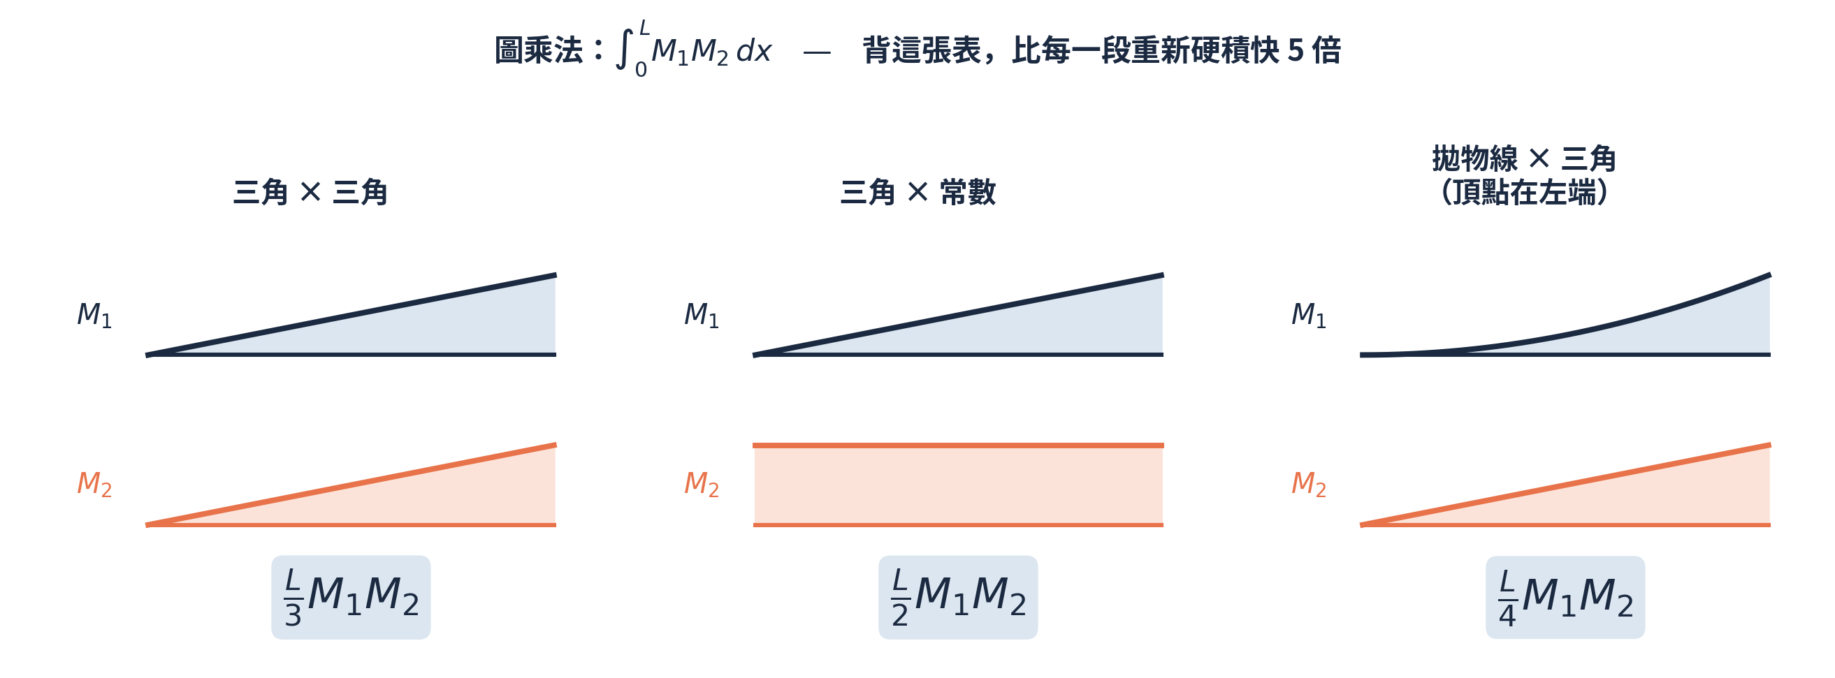
DIAGRAM · 觀念圖解
三個乘積用圖看，比死背表格好記
觀念解讀
把兩張 M 圖上下對齊放，圖乘就是「一張的面積 × 另一張在其形心處的縱距」。
三角 × 三角：面積 M₁L/2、形心在 2L/3 處、另一圖縱距 2M₂/3 → 相乘得 L·M₁M₂/3。
三角 × 常數：面積 M₁L/2 × 常數 M₂ → L·M₁M₂/2。
圖乘只在「其中一張是直線」時嚴格成立 —— 兩張都彎的話要拆段。
考場策略：先畫出兩張 M 圖再分段配對，比逐段列積分快得多。2 小時 4 題，本單元的題目動輒 3～5 段彎矩函數，硬積是做不完的。
Notes:
這張圖說明圖乘法的原理。把兩張彎矩圖上下對齊放，圖乘就是一張的面積乘上另一張在其形心處的縱距。以三角乘三角為例：面積是 M 一 L 除以二，形心在三分之二 L 處，另一張圖在那裡的縱距是三分之二 M 二，相乘就得到 L M 一 M 二 除以三。重要提醒：圖乘只在其中一張是直線的時候嚴格成立，兩張都是曲線就要拆段。

Slide 20
回想卡 06 / 09
多餘力與分段函數
必背｜考卷不會給
多餘力要選幾個？可以隨便選嗎？
分段彎矩函數的分段點要抓在哪裡？
提示：數量由靜不定度決定，但「選哪些」有一個硬性限制。分段點跟載重、支承、斷面變化有關。
蓋住下一頁，先在紙上寫出來 — 4 秒
Notes:
回想卡第六張。多餘力要選幾個？可以隨便選嗎？另外，分段彎矩函數的分段點要抓在哪裡？提示：數量由靜不定度決定，但選哪些有一個硬性限制。分段點跟載重、支承、斷面變化有關。

Slide 21
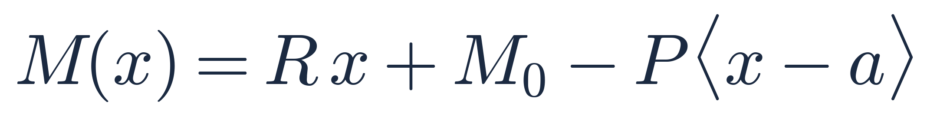
ANSWER 06 · 🔴 必背
數量 = 靜不定度；但基本結構不能變成機構
多餘力數量
分段彎矩函數
怎麼記：選錯數量或選到讓基本結構變成機構，整題作廢，而且閱卷看得出來。96 年四（有側移剛架）、108 年一（破壞機構）尤其容易判錯。分段點要抓在：集中載重處、集中力矩處、支承處、內鉸處、斷面變化處 —— 五個地方。102 年二、103 年四、106 年二 的解都寫成 Macaulay 括號的形式。分段點抓錯（尤其跨越內鉸、變斷面處）是本單元最常見的計算錯誤。
Notes:
答案。多餘力的數量 n 必須等於靜不定度 i，所以要列 n 條偏微分等於零的方程。但選哪些有硬性限制：解除之後剩下的基本結構不能變成機構。九十六年那題有側移剛架、一百零八年那題是破壞機構，都特別容易判錯。至於分段點，要抓在五個地方：集中載重處、集中力矩處、支承處、內鉸處、斷面變化處。分段點抓錯，尤其是跨越內鉸或變斷面，是本單元最常見的計算錯誤。

Slide 22
回想卡 07 / 09
僅受拉纜索
必背｜考卷不會給
題目說「細虛線表示只承受拉力的纜索」，
你的解題流程要多做哪一步？
提示：這不是公式，是流程規則。想想如果解出來的軸力是負的，代表什麼。
蓋住下一頁，先在紙上寫出來 — 3 秒
Notes:
回想卡第七張。題目說細虛線表示只承受拉力的纜索，你的解題流程要多做哪一步？提示：這不是公式，是流程規則。想想如果解出來的軸力是負的，代表什麼。

Slide 23
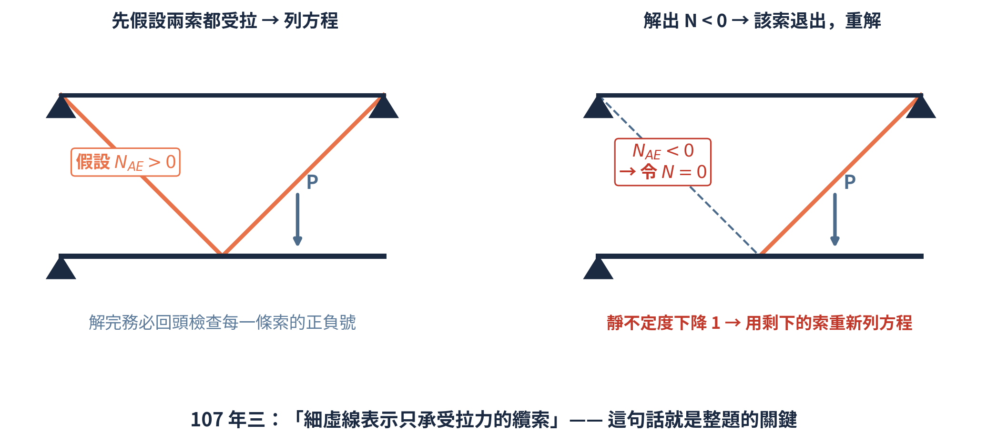
ANSWER 07 · 🔴 必背
先假設全部受拉，解完回頭檢查正負號
觀念解讀
纜索不能受壓。先假設全部受拉、照常列方程解一次。
解出某一條的 N < 0 → 那條索實際上鬆弛退出工作，令 N = 0。
退出一條，靜不定度就下降 1 —— 要用剩下的索重新列一組方程。
重解之後再檢查一次，直到所有留下的索都是受拉為止。
107 年三明寫「細虛線表示只承受拉力的纜索」。若不先判斷 AE、BF 兩索是否都受拉就直接列方程，答案必錯。這是「流程規則」，不是公式，考卷更不會印。
Notes:
答案。纜索不能受壓，所以流程要多一步。先假設全部受拉，照常列方程解一次。如果解出某一條的軸力是負的，代表那條索實際上鬆弛、退出工作，就令它等於零。退出一條，靜不定度就下降一，要用剩下的索重新列一組方程。重解之後再檢查一次，直到所有留下來的索都是受拉為止。一百零七年第三題明寫細虛線表示只承受拉力的纜索，那句話就是整題的關鍵。

Slide 24
回想卡 08 / 09
固端彎矩驗算
必背｜考卷不會給
最小功法算完，你要拿什麼來檢查答案對不對？
三個標準固端彎矩值分別是多少？
提示：把結構退化成最單純的均勻梁，答案應該收斂到幾個「大家都背過」的值。
蓋住下一頁，先在紙上寫出來 — 4 秒
Notes:
回想卡第八張。最小功法算完，你要拿什麼來檢查答案對不對？還有，三個標準固端彎矩值分別是多少？提示：把結構退化成最單純的均勻梁，答案應該收斂到幾個大家都背過的值。

Slide 25
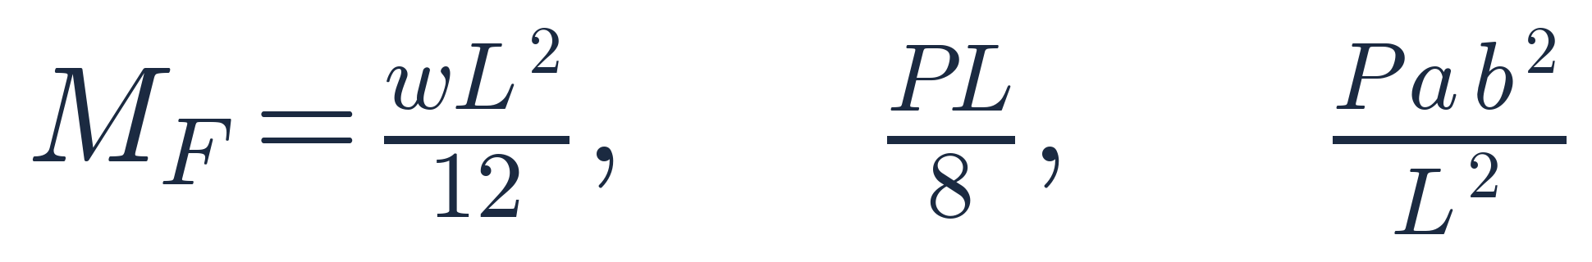
ANSWER 08 · 🔴 必背
固端彎矩標準值：考卷不給檢核，只能靠自己記得
三個標準值
怎麼記：兩端固定均布是 wL²/12、中點集中是 PL/8、偏心集中是 Pab²/L²（近端）。106 年二整題就是「以最小功法求固定端彎矩」，96 年二也求固端彎矩。驗算方式：若你的結構退化成均勻梁的情形，結果必須回到這些值 —— 106 年二的正解在 m = n 時就會收斂到 wL²/12。考卷不會給你任何檢核基準，這是唯一能自己判斷「算對了沒」的方法。
Notes:
答案。三個標準固端彎矩：兩端固定加均布載重是 w L 平方除以十二，中點集中載重是 P L 除以八，偏心集中載重近端是 P a b 平方除以 L 平方。一百零六年第二題整題就是以最小功法求固定端彎矩。驗算的方式是：如果你的結構退化成均勻梁的情形，結果必須回到這些值。一百零六年那題的正解在 m 等於 n 的時候就會收斂到 w L 平方除以十二。考卷不會給你任何檢核基準，這是唯一能自己判斷算對了沒的方法。

Slide 26
回想卡 09 / 09
塑性破壞機構
必背｜考卷不會給
一個靜不定度 i = 2 的結構，要出現幾個塑鉸才會形成機構？
P–U 關係圖長什麼樣？
提示：每出現一個塑鉸，靜不定度就少 1。想想什麼時候結構「不只是靜定，而是垮了」。
蓋住下一頁，先在紙上寫出來 — 4 秒
Notes:
回想卡第九張，也是最後一張。一個靜不定度等於二的結構，要出現幾個塑鉸才會形成機構？而且，P 對 U 的關係圖長什麼樣？提示：每出現一個塑鉸，靜不定度就少一。想想什麼時候結構不只是變成靜定，而是真的垮了。

Slide 27
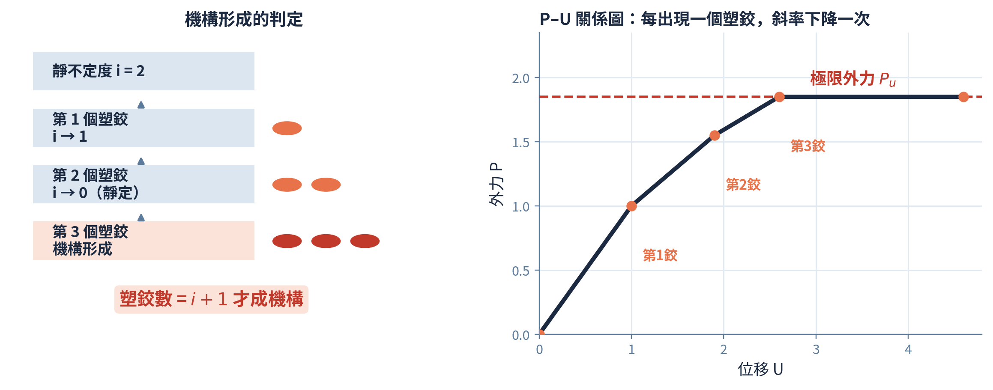
ANSWER 09 · 🔴 必背
塑鉸數 = i + 1 才成機構；每多一個鉸，P–U 斜率下降一次
觀念解讀
每出現一個塑鉸，等於多一個內部釋放，靜不定度下降 1。
降到 i = 0 只是變成靜定，還沒垮；再多一個鉸才形成機構。
所以答案是 i + 1 個 —— 題目 i = 2 就要 3 個塑鉸。
P–U 圖上每出現一個塑鉸，勁度就下降一段；水平段對應極限外力 Pu。
108 年一要求「求出破壞機構形成時對應之極限外力」並畫 P–U 關係圖。題目給了各桿軸拉／軸壓強度的數值，但「幾根桿件失效才成機構」完全要自己判。
Notes:
答案。每出現一個塑鉸，等於多一個內部釋放，靜不定度就下降一。降到零只是變成靜定，結構還沒垮，要再多一個鉸才形成機構。所以答案是 i 加一個，題目靜不定度是二就要三個塑鉸。至於 P 對 U 的關係圖，每出現一個塑鉸勁度就下降一段，折線越來越平，最後的水平段就對應極限外力。一百零八年第一題要求求出破壞機構形成時的極限外力並畫這張圖。

Slide 28
TRAPS · 高頻扣分點
六個真的會讓你掉分的地方
!
有沉陷還照抄「= 0」
!
求非多餘力方向的位移不會虛設力
正確做法：∂U/∂R = δᵢ。104 年二、111 年一 兩次都考，是本單元最典型的整題歸零錯法。方向與 R 假設方向相反時要帶負號。
正確做法：在所求位置、所求方向虛設一個力 P（求轉角就虛設力矩），寫進 M(x)，偏微分之後令 P = 0。102 年二、103 年四 都考。
!
漏掉彈簧的應變能
!
纜索沒判斷鬆弛
正確做法：彈簧以 R²/2k 併入 U。題目只給 k 的數值，不會提醒你這一項。101 年二、111 年一 都放了彈簧。
正確做法：先假設全部受拉，解完檢查正負號。有 N < 0 就令該索 N = 0、靜不定度降 1，重新解。107 年三 的關鍵。
!
拋物線面積與形心係數配錯
!
多餘力選到讓結構變成機構
正確做法：A = 2bh/3 搭配 x̄ = 3b/8（自頂點側量）。105 年三、106 年二、107 年三、111 年一 都有均布段。
正確做法：解除束制後先確認基本結構仍然穩定。96 年四（有側移剛架）最容易判錯，整題作廢。
Notes:
最後複習六個真的會讓你掉分的地方。第一，有沉陷還照抄等於零。第二，求非多餘力方向的位移不會虛設力。第三，漏掉彈簧的應變能。第四，纜索沒判斷鬆弛。第五，拋物線的面積跟形心係數配錯。第六，多餘力選到讓結構變成機構。每一個都足以讓一整題報銷。

Slide 29
🟢 通常會給 · 唯一可以不背的一類
材料與斷面數值：需要數值答案的年份一律有給
考卷一定給
證據：94 年一給 E = 10⁶ N/cm²、A = 20 cm²；101 年二給 EA = 10000 kN、Ks = 2500 kN/m；103 年二給 EI = 10000、EA = 40000；107 年三給 EI = 1000 kN-m²、EA = 500 kN；108 年一給各桿軸拉／軸壓強度；111 年一給 EI = 250000、k = 6000。其餘年份（95、96、102、105、106）是符號解，本來就不需要數值。這類東西背了純浪費 —— 把時間全部投在式子與流程上。
Notes:
這是本單元唯一的綠色。材料與斷面數值，凡是需要數值答案的年份一律有給：九十四年給 E 跟 A、一百零一年給 EA 跟彈簧勁度、一百零三年給 EI 跟 EA、一百零七年給 EI 跟 EA、一百零八年給各桿強度、一百一十一年給 EI 跟 k。其餘年份是符號解，本來就不需要。這類東西背了純浪費，把時間全部投在式子跟流程上。

Slide 30
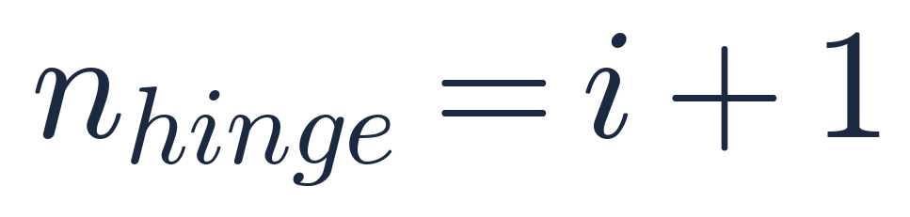
CHEAT SHEET 1／2 · 考前十分鐘只看這兩頁
能量原理 · 應變能｜一頁速查
卡氏第二定理
最小功法
有沉陷時 ★
彎曲應變能
軸力應變能
剪力應變能
扭轉應變能
彈簧應變能
塑鉸數 → 機構
Notes:
速查表第一頁：能量原理跟應變能。打星號那一格是有沉陷時的修正，本單元最容易整題歸零的一條。建議把這兩頁截圖存進手機。

Slide 31
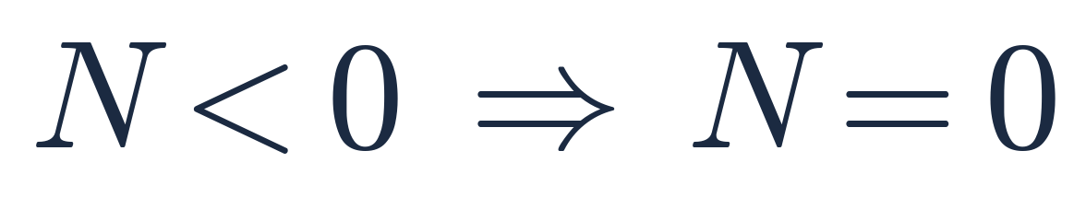
CHEAT SHEET 2／2 · 考前十分鐘只看這兩頁
圖乘工具 · 多餘力 · 驗算基準｜一頁速查
單位力法等價式
三角 × 三角
三角 × 常數
拋物線 × 三角
拋物線面積與形心
分段彎矩（Macaulay）
固端彎矩驗算基準
纜索鬆弛判定
Notes:
速查表第二頁：圖乘工具、多餘力跟驗算基準。三個圖乘乘積的分母是三、二、四，拋物線的面積跟形心是三分之二 b h 配八分之三 b。這幾個數字考前務必再確認一次。

Slide 32
考前總複習｜重點回顧
SA-U2-1｜四句話帶走
方法被指定、公式不給是本單元常態：卡氏定理 ＋ 應變能三式是門票，不背連方程都列不出來。
1
「= 0」不是永遠成立：有支承沉陷時 ∂U/∂R = δᵢ。104、111 兩年考過，每次都是整題成敗的分水嶺。
2
圖乘法是時間投報率最高的一張卡：L/3、L/2、L/4 加上拋物線的 2/3 與 3/8，省下所有硬積分。
3
算完一定要用固端彎矩標準值驗算 —— 考卷不給檢核，只能靠自己記得 wL²/12、PL/8。下一支處理 U2-3 傾角變位法。
4
Notes:
四句話帶走。第一，方法被指定公式不給是本單元的常態，卡氏定理加應變能三式是門票。第二，等於零不是永遠成立，有支承沉陷時右邊是 delta i，一百零四年跟一百一十一年都考過。第三，圖乘法是時間投報率最高的一張卡，三、二、四加上三分之二跟八分之三，省下所有硬積分。第四，算完一定要用固端彎矩標準值驗算，考卷不給檢核，只能靠自己記得。下一支影片我們處理 U2-3 傾角變位法。

